Slide 1
新课导入
我们都有一位形影不离的好朋友，它时刻在我们的身边。一会儿在前，一会儿在后；一会儿在左，一会儿在右。你猜猜它是谁呢？
你知道吗？

Slide 2
在
后

Slide 3
在前方

Slide 4
谜底：影子
在右

Slide 5
影 子
5
一年级上册

Slide 6
我会认
yǐnɡ
影

Slide 7
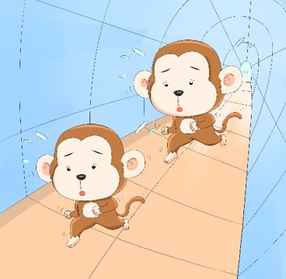
qián
hòu
前
后

Slide 8
hēi
ɡǒu
黑
狗

Slide 9
zuǒ
yòu
左
右

Slide 10
tā
它

Slide 11
hǎo
pénɡ
yǒu
好
朋
友

Slide 12
红叶飘飘
影
左
黑
狗
前
右
它
友
朋

Slide 13
多音字
hǎo
（好事）
（好朋友）
好
hào
（爱好）
（好学）
hǎo
例：1.她是我最好（ ）的朋友。
hào
2.我的爱好（ ）是看动漫。

Slide 14
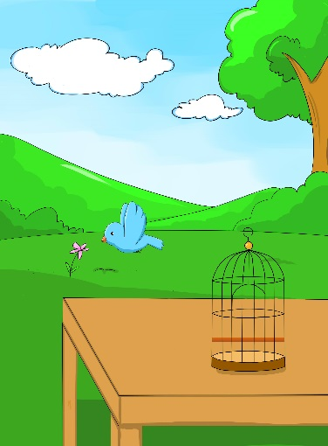
我会写
zài
部首：
土
笔顺：
组词：
在乎 正在 现在

Slide 15
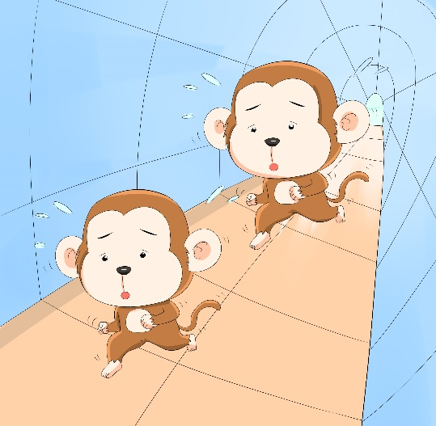
hòu
部首：
⺁
笔顺：
组词：
前后 后门 后头

Slide 16
wǒ
部首：
丿
笔顺：
组词：
我们 自我 你我

Slide 17
hǎo
部首：
女
笔顺：
组词：
好人 好事 好朋友

Slide 18
词语解释
影子（yǐng zi）:物体挡住光线后，映在地面或其他物体上的形象。
常常（ cháng cháng ）：不止一次，经常。
朋友（péng yǒu）：彼此有交情的人。

Slide 19
反义词
词语对对碰
前——后
左——右
好——坏
黑——白
常常——偶尔
近义词
常常——经常

Slide 20
妙解课文
同学们，请大家认真听课文朗读，注意生字词的读音，边听边思考：
影子各在小朋友的哪个反向？

Slide 21
读一读
yǐnɡ zi zài qián
影子在前，
yǐnɡ zi zài zuǒ
影子在左，
yǐnɡ zi zài hòu
影子在后，
yǐnɡ zi zài yòu
影子在右，
yǐnɡ zi cháng cháng gēn zhe wǒ
影子常常跟着我，
yǐnɡ zi cháng cháng péi zhe wǒ
影子常常陪着我，
jiù xiànɡ yì tiáo xiǎo hēi ɡǒu
就像一条小黑狗。
tā shì wǒ de hǎo pénɡ you
它是我的好朋友。

Slide 22
yǐnɡ zi zài qián
影子在前，
yǐnɡ zi zài hòu
影子在后，
后
“前、后”交代了影子出现的位置。

Slide 23
yǐnɡ zi cháng cháng gēn zhe wǒ
影子常常跟着我，
jiù xiànɡ yì tiáo xiǎo hēi ɡǒu
就像一条小黑狗。
“一条小黑狗”既写出了影子的颜色，又写出了影子的调皮可爱。
“常常跟着我”说明影子和我的关系密切。

Slide 24
yǐnɡ zi zài zuǒ
影子在左，
yǐnɡ zi zài yòu
影子在右，
yǐnɡ zi cháng cháng péi zhe wǒ
影子常常陪着我，
tā shì wǒ de hǎo pénɡ you
它是我的好朋友。
想一想：为什么说影子是我的好朋友。

Slide 25
yǐnɡ zi zài zuǒ
影子在左，
yǐnɡ zi zài yòu
影子在右，
yǐnɡ zi cháng cháng péi zhe wǒ
影子常常陪着我，
tā shì wǒ de hǎo pénɡ you
它是我的好朋友。
影子常常跟我在一起，只有好朋友才这样，所以说影子是我的好朋友。
“陪”字说明了影子和我的关系很密切。

Slide 26
想一想：本文的方位词有哪些，你
还知道哪些呢？
本课：前后左右
还有：东南西北

Slide 27
说一说
指一指：下图中的小朋友分别在小明的前后左右哪个方向上？
小明

Slide 28
后
左
后
左
右
前
右
前
前
前

Slide 29
层次梳理
跟着“我”——像小黑狗
影子
陪着“我”——是好朋友

Slide 30
主旨归纳
本课是一首以生活现象为题材的儿歌，读起来朗朗上口，活泼俏皮。作者以简洁、生动、形象的语言，写出了影子与人形影不离的特点，表达了对影子的喜爱之情。

Slide 31
知识拓展
没什么物体会有影子？
光线总是沿着直线的方向前进，如果被某种不透明的物体挡住时，光线就没办法穿透它再前进，这时在这个物体的后面就会形成一个阴影。这样就产生了影子。

Slide 32
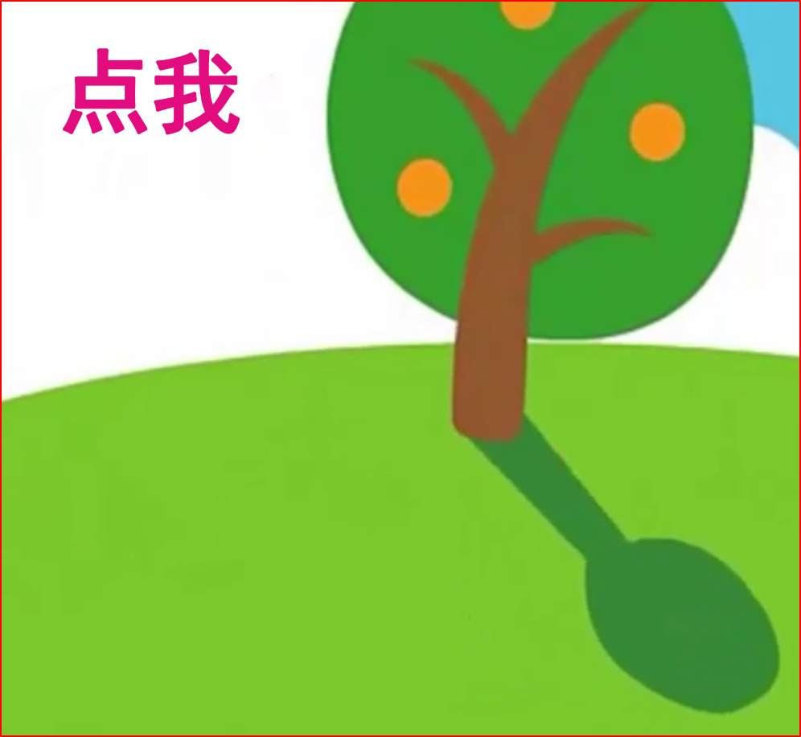
影
子
的
秘
密

Slide 33
课后作业
听写词语。
在田字格中练习书写本课的生字。
有感情地朗读课文，并读给爸爸妈妈听。

Slide 34
结束语
影子是个顽皮的小家伙，它跟你不分离，你走他也走，你停他也停。让我们在生活中去继续了解它吧！

